Slide 1









Prospectiva de la avicultura mexicana visión 2014-2024
J. Ortega, A. Ortiz, F. Gurria, V. Castaño, M. Carmona

Slide 2
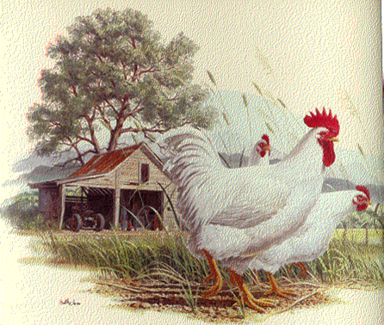
PALABRAS CLAVE
PROSPECTIVA.
GLOBALIZACION.
COMPETITIVIDAD.
INNOVACION.
BIENESTAR-MEDICINA PREVENTIVA-RENTABILIDAD.
AUTOSUFICIENCIA ALIMENTARIA.
SEGURIDAD ALIMENTARIA.
RASTREABILIDAD.
P.R.P. BIOSEGURIDAD.
ALIMENTOS FUNCIONALES.

Slide 3

MARCO
DE
REFERENCIA
(Ambiente y Megatendencias)

Slide 4
INTRODUCCIÓN
+
+
Cual es la visión 2014-2024 en la avicultura mexicana ?????

Slide 5

LA GLOBALIZACION YA NO ES UNA OPCION….
Visión 2024
El aumento de la población mundial, la urbanización, la creciente clase media y los cambios en la alimentación conducirán a una mayor demanda de proteínas, en especial en los mercados emergentes. Por supuesto, esto trae oportunidades para que la industria avícola aumente su participación, pero existen problemas de sustentabilidad, tales como la escasez de recursos, la seguridad alimentaria, el bienestar animal, el bienestar humano, la resistencia a los antibióticos, la contaminación, el cambio climático, alteraciones de salud aviar, y la pérdida de biodiversidad.
LA UNICA VARIABLE SEGURA EN LA ECUACION
FUTURA, ES QUE……. NADA SERA SEGURO

Slide 6


Hipótesis
La rectoría se establece en los procesos enfocados y estimados o calculados hacia el futuro.
Es factible establecer modelos econométricos que permitan estimar el futuro del sistema producto “huevo para plato”
Es factible establecer modelos econométricos que permitan estimar el futuro del sistema producto
“Carne de ave”

Slide 7
Objetivos
Generar un documento o “Plan rector” para los sistemas producto “Huevo para plato” y “Carne de ave” con técnicas de modelaje econométrico.
Estimar las variables que permitan generar rectoría en el sector o sistema.
Identificar y estimular áreas y metodos de difusión que permitan clarificar a los consumidores sobre el beneficio de ingesta de los productos del sistema elegido.

Slide 8
Aplicación de los modelos econométricos
La futurología o prospectiva es definida por Gaston Berger (uno de los fundadores de la disciplina), como la ciencia basada en el método científico que estudia el futuro para comprenderlo y poder influir en él.
La Organización para la Cooperación y el Desarrollo Económicos (OCDE) define la prospectiva como el conjunto de tentativas sistemáticas para observar e integrar a largo plazo el futuro de la ciencia, la tecnología, la economía y la sociedad con el propósito de identificar las tecnologías emergentes que probablemente produzcan los mayores beneficios económicos o sociales.
Por otra parte, la futurología es una disciplina y un conjunto de metodologías orientadas a la previsión del futuro. Básicamente se trata de imaginar escenarios futuros posibles, denominados futuribles, y en ocasiones de determinar su probabilidad, con el fin último de planificar las acciones necesarias para evitar o acelerar su ocurrencia.

Slide 9
PROBLEMATICA
Requerimos modelos de prospectiva para indentificar,modificar, y si es posible mejorar las tendencias en producción avícola.
Los primeros modelos fueron elaborados con datos reales de la producción avícola en el mundo y en México de 2012 2013,con el objeto de evaluar las tendencias, competitividad y factores de certidumbre e incertidumbre de la avicultura mexicana.
Crear el diseño experimental para seleccionar los modelos mas adecuados para estimar el comportamiento y variables a modificar durante el periodo 2014-2024 de la avicultura nacional.

Slide 10
Utilidad de los modelos econométricos
La econometría ,como disciplina forma parte de las matemáticas aplicadas, al utilizar conceptos matemáticos y estadísticos en la economía, ha resultado de gran utilidad para el estudio que suele hacerse sobre el comportamiento actual y futuro de los fenómenos económicos.
Así como para identificar y cuantificar las relaciones estructurales que éstos mantienen entre sí, al igual que para expresar matemáticamente sus teorías y para verificarlas con el instrumental que les proporciona la estadística.
Este trabajo integra en forma sistematizada los indicadores y conocimientos sobre porduccion avicola en Mexico y describe los conceptos teóricos y la aplicación de las técnicas mediante las cuales es posible estimar su futuro inmediato.

Slide 11
Utilidad de los modelos econométricos
En la elaboración de la econometría se unen la estadística y la investigación social y la teoría económica. El mayor problema con el que se enfrentan los económetras en su investigación es la escasez de datos, los sesgos que pueden presentar los datos existentes y la ausencia o insuficiencia de una teoría económica adecuada.
Aún así, la econometría es la única aproximación científica al entendimiento de los fenómenos económicos.
La producción avícola es susceptible de medirse como un fenómeno económico y estimar su tendencia de desarrollo.
Los resultados seran presentados en el “Plan rector de SAGARPA visión 2014-2024 para los sistemas producto avicolas y estarán disponibles en abril de 2014

Slide 12
Diseño experimental, Criterios para la construcción de los modelos econométricos:
SECUENCIA DE PASOS: Para la realización efectiva de un análisis econométrico es necesario efectuar una secuencia de pasos de manera que se construya un modelo adecuado de predicción, :
Secuencia de pasos en econometría
Definición del problema.
Definición de hipótesis
Construcción de la base de datos
Planteamiento teórico del modelo econométrico (formulación de hipótesis; o relaciones funcionales)
Supuestos del modelo y formulación de hipótesis.
Construcción de la forma matemática del modelo teórico e identificación de las principales variables y relaciones funcionales de las mismas.
Elaboración funcional del modelo econométrico.
Identificar la información necesaria para realizar el modelo econométrico.
Recolección de datos de la serie y comparación gráfica de las observaciones.
Estimación de los coeficientes del modelo econométrico.
Validez del modelo mediante la aplicación de pruebas estadísticas.
Pronóstico.
Toma de decisiones y diseño de políticas o acciones preventivas o correctivas, basadas en el modelo.

Slide 13
Puntos críticos o variables de estudios para construir estos modelos.
1. – Tendencia en la producción avícola.
2.-Tendencia en la demanda.
3.-Precio de la proteína de aves Vs otras proteínas de origen animal
4.-Costo de reposición de inventarios.
5.-Modelos con ecuaciones lineales y no lineales y series de tiempo como Box Jenkins.
6.-S.A.S. (Statistical Analysis System).
7.-Otros programas estadísticos para validar datos.

Slide 14
Prospectiva con modelos econométricos para la avicultura mexicana.
El primer paso para definir nuestra visión fue identificar los problemas de sustentabilidad clave de nuestra industria , tendencia en producción, materias primas, demanda.
Primera propuesta de modelo lineal de ecuaciones de regresión múltiple, acorde con el modelo:
ŷ = β0 + β₁ X₁ + β₂ X₂ + β₃ X₃ +e
En donde:
Ŷ representa la variable respuesta (producción nacional avícola)
Ŷ = ɤ +ΒX Modelo
Indica el parámetro del modelo
Β0, Parámetro de regresión en donde intersectan las variables estimadas
β₁ Parámetro de regresión que indica la tendencia de la producción avícola
X₁ Variable que indica la producción avícola anual
β₂ Parámetro de regresión que indica la tendencia de los costes de materia prima
β₂ Variable que indica el costo anual de la materia prima
β₃ Parámetro de regresión que indica la tendencia del incremento poblacional.
X₃ Variable que indica el tamaño de la población anualmente.
e _{ijk} Representa el error aleatorio asociado a cada variable.

Slide 15
Resultados de la primera generación de modelos:

Slide 16
Análisis de tendencias en producción, consumo / población:
Análisis estadístico
Resumen
Estadísticas de la regresión
Coeficiente de correlación múltiple | 0.99717
Coeficiente de determinación R^2 | 0.99435
R^2 ajustado | 0.99385
Error típico | 67.00985
Observaciones | 38.00000
ANÁLISIS DE VARIANZA
 | Grados de libertad | Suma de cuadrados | Promedio de los cuadrados | F | Valor crítico de F
Regresión | 3 | 26868712.63 | 8956237.542 | 1994.56564 | 2.88895E-38
Residuos | 34 | 152670.8723 | 4490.319772
Total | 37 | 27021383.5
 | Coeficientes | Error típico | Estadístico t | Probabilidad | Inferior 95% | Superior 95% | Inferior 95,0% | Superior 95,0%
Intercepción | 203828.1978 | 44986.33676 | 4.530891211 | 6.9095E-05 | 112404.962 | 295251.4337 | 112404.962 | 295251.4337
año | -106.2700866 | 23.28241332 | -4.564393096 | 6.2597E-05 | -153.5856433 | -58.95453 | -153.5856433 | -58.95453
POBLACION NAL. HABITANTES (MILES) | 93.25301946 | 16.73867902 | 5.571109844 | 3.1092E-06 | 59.23593093 | 127.270108 | 59.23593093 | 127.270108
CONSUMO PER-CAPITA ANUAL (KG) | 84.6406099 | 8.17893555 | 10.34860947 | 4.8154E-12 | 68.01901303 | 101.2622068 | 68.01901303 | 101.2622068

Slide 19
Estimación de la producción avícola
Se analizó la producción avícola nacional desde el año 2004 a 2012, en función de las variables:
Incremento poblacional, costo de la tonelada de
maíz y costo de la tonelada de soya.
Aplicando el siguiente modelo de regresión lineal múltiple:
Y = (β1*X1) + (β2*X2) + (β3*X3) + (β4*X4) + ε
En donde "Y" representa la producción avícola nacional.
β1,β2,β3 y β4 son los coeficientes del modelo.
X1, representa el año
X2, representa el número de habitantes.
X3, representa el precio de la tonelada de maíz.
X4, representa el precio de la tonelada de soya.
ε, representa el error aleatorio asociado a cada observación.

Slide 20
Materias primas
Tendencias en la evolución de los precios de maíz y soya.
Se analizó el precio de la tonelada de maíz y soya, registrado diariamente desde el año 2001 a 2012.
En total se registraron 3288 datos correspondientes al precio del maíz y de la soya durante 12 años.
La correlación entre ambas variables fue altamente significativa (p< 0.01) r = 0.89
Ello implica que ambas materias primas, tienden a incrementarse asociadamente.
Cada año se tipificó acorde con sus estimadores estadísticos.

Slide 21
El comportamiento anual de los precios de la tonelada de maíz se presenta en el cuadro 1.
Cuadro No 1
 |  | M | A | Í | Z
Año | n | Media | Desvest | CV ( %) | EE | IC | LCS | LCI | MAX | MIN
2004 | 366 | 1781.7 | 174.1 | 9.8 | 9.1 | 17.8 | 1799.6 | 1763.9 | 2118.4 | 1511.1
2005 | 365 | 1547.2 | 54.1 | 3.5 | 2.8 | 5.5 | 1552.7 | 1541.6 | 1718.5 | 1411.3
2006 | 365 | 1840.3 | 265.8 | 14.4 | 13.9 | 27.3 | 1867.6 | 1813.0 | 2420.9 | 1478.0
2007 | 365 | 2578.0 | 153.6 | 6.0 | 8.0 | 15.8 | 2593.7 | 2562.2 | 2878.1 | 2216.9
2008 | 366 | 3264.5 | 253.4 | 7.8 | 13.2 | 26.0 | 3290.5 | 3238.5 | 3998.5 | 2807.4
2009 | 365 | 3128.0 | 224.9 | 7.2 | 11.8 | 23.1 | 3151.1 | 3104.9 | 3551.7 | 2692.1
2010 | 365 | 3197.4 | 406.2 | 12.7 | 21.3 | 41.7 | 3239.0 | 3155.7 | 4122.1 | 2698.4
2011 | 365 | 4400.7 | 225.8 | 5.1 | 11.8 | 23.2 | 4423.9 | 4377.5 | 4882.1 | 3765.0
2012 | 366 | 4681.8 | 105.4 | 2.3 | 5.5 | 10.8 | 4692.6 | 4671.0 | 5451.1 | 4117.5

Slide 22
El comportamiento anual de los precios de la tonelada de soya se presenta en el cuadro 2.
Cuadro No 2
 |  | S | O | Y | A
Año | n | Media | Desvest | CV (%) | EE | IC | LCS | LCI | MAX | MIN
2004 | 366 | 3641.1 | 523.1 | 14.4 | 27.3 | 53.6 | 3694.6 | 3587.5 | 4751.7 | 2729.1
2005 | 365 | 2786.6 | 234.7 | 8.4 | 12.3 | 24.1 | 2810.7 | 2762.6 | 3353.9 | 2419.0
2006 | 365 | 2701.6 | 96.8 | 3.6 | 5.1 | 9.9 | 2711.5 | 2691.6 | 2976.4 | 2515.5
2007 | 365 | 3373.0 | 404.3 | 12.0 | 21.2 | 41.5 | 3414.5 | 3331.5 | 4453.2 | 2843.7
2008 | 366 | 4432.6 | 293.7 | 6.6 | 15.3 | 30.1 | 4462.7 | 4402.6 | 5315.9 | 3726.6
2009 | 365 | 5701.0 | 515.0 | 9.0 | 27.0 | 52.8 | 5753.9 | 5648.2 | 7147.5 | 4875.6
2010 | 365 | 5428.1 | 319.1 | 5.9 | 16.7 | 32.7 | 5460.9 | 5395.4 | 6181.3 | 4749.9
2011 | 365 | 5864.8 | 217.9 | 3.7 | 11.4 | 22.4 | 5887.1 | 5842.4 | 6322.1 | 5440.7
2012 | 366 | 7301.5 | 914.2 | 12.5 | 47.8 | 93.7 | 7395.2 | 7207.9 | 9032.5 | 5665.5
Con los promedios anuales de cada materia prima
se aplicó el modelo de regresión lineal.

Slide 23
Los parámetros estimados en cada variable, incluyendo el coeficiente de determinación (r²), se presentan en el cuadro 3.
Cuadro No 3
alfa maíz | -781023.9322 |  | alfa soya | -1054892
beta maíz | 390.4180489 |  | beta soya | 527.62627
r² | 0.91 |  | r² | 0.83

Slide 24
Los valores ajustados y esperados del precio por tonelada de cada materia prima, se presentan en el cuadro 4.
Año | Precio Maíz (Ton) | Año | Precio Soya (Ton)
2004 | 1373.8 | 2004 | 2470.6
2005 | 1764.3 | 2005 | 2998.3
2006 | 2154.7 | 2006 | 3525.9
2007 | 2545.1 | 2007 | 4053.5
2008 | 2935.5 | 2008 | 4581.2
2009 | 3325.9 | 2009 | 5108.8
2010 | 3716.3 | 2010 | 5636.4
2011 | 4106.8 | 2011 | 6164.0
2012 | 4497.2 | 2012 | 6691.7
2013 | 4887.6 | 2013 | 7219.3
2014 | 5278.0 | 2014 | 7746.9
2015 | 5668.4 | 2015 | 8274.5
2016 | 6058.9 | 2016 | 8802.2
2017 | 6449.3 | 2017 | 9329.8
2018 | 6839.7 | 2018 | 9857.4
2019 | 7230.1 | 2019 | 10385.0
2020 | 7620.5 | 2020 | 10912.7

Slide 25
Acorde con el coeficiente de determinación (r²) son más confiables las predicciones en el precio del maíz.
En la gráfica 1, se presentan las líneas de tendencia para cada materia prima.

Slide 26
El coeficiente de determinación (r²) es de 0.999 lo cual hace confiables las predicciones en el producción avícola hasta el año 2020, mismas que se presentan en el cuadro 2.
Producción Avícola Nacional (Tons.) | Año | Población Nacional (Miles de habitantes) | Precio de la tonelada de Maíz | Precio de la tonelada de Soya
2389.715 | 2004 | 102.146 | 1781.7 | 3641.1
2498.300 | 2005 | 103.371 | 1547.2 | 2786.6
2591.764 | 2006 | 105.164 | 1840.3 | 2701.6
2682.775 | 2007 | 106.957 | 2578.0 | 3373.0
2781.476 | 2008 | 108.75 | 3264.5 | 4432.6
2781.476 | 2009 | 110.543 | 3128.0 | 5701.0
2809.945 | 2010 | 112.336 | 3197.4 | 5428.1
2906.214 | 2011 | 113.459 | 4400.7 | 5864.8
2957.922 | 2012 | 114.594 | 4681.8 | 7301.5
3046.455 | 2013 | 116.757 | 4887.6 | 7219.3
3113.533 | 2014 | 118.390 | 5278.0 | 7746.9
3180.611 | 2015 | 120.023 | 5668.4 | 8274.5
3247.689 | 2016 | 121.656 | 6058.9 | 8802.2
3314.767 | 2017 | 123.289 | 6449.3 | 9329.8
3381.844 | 2018 | 124.922 | 6839.7 | 9857.4
3448.922 | 2019 | 126.555 | 7230.1 | 10385.0
3516.000 | 2020 | 128.188 | 7620.5 | 10912.7

Slide 27
El valor de cada coeficiente, se presenta en el cuadro 1.
Variable | β
Año | -0.82675862
Población Nacional (Miles de habitantes) | 40.3780818
Precio de la tonelada de Maíz | 0.06724197
Precio de la tonelada de Soya | -0.04603501

Slide 28

El siglo XXI
Un cambio o nacimiento a una nueva era

Slide 29

La variable segura , el cambio
Los mercados cambian continuamente.
Los clientes cambian continuamente.
La tecnología cambia continuamente.
La competencia cambia continuamente.
La velocidad es la nueva variable en el cambio.
Cada cambio provoca la necesidad de crear algo nuevo.
James a Velasco: enseñar a bailar el elefante

Slide 30

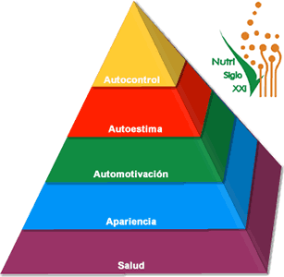

Los mercados del futuro
Las mismas necesidades pero resueltas de manera distinta.

Slide 31
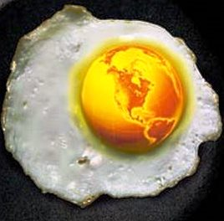

Slide 32
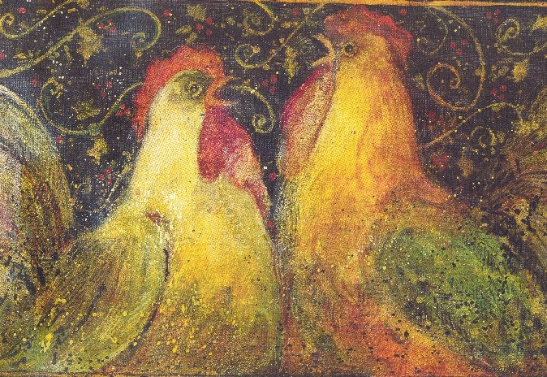
AVICULTURA GLOBAL 2013
Se estimo, una población mundial y requerimientos sobre:
320 millones de progenitoras.
60,000,000,000 (billones) de aves en producción
Se utilizaron 360 millones de toneladas métricas de alimento balanceado
330 millones de maíz, sorgo y trigo
65 millones de frijol soya
9,000,000,000( billones) de dólares de rotación de capital
La logística para mover ingredientes y producto terminado se estima en 15,000,000,000 (billones) de kilómetros al año
FUENTE: FAO World Poultry (Dic.2013)

Slide 33
Producción de alimentos X Población mundial: % de crecimiento 1965/2012
FUENTE: FAO World Poultry (Dic.2012)

Slide 34
Producción mundial de carne por especies
PRODUCCIÓN MUNDIAL DE CARNE | TODAS LAS CARNES x 1000 T | CARNE DE BOVINO x 1000 T | CARNE DE PUERCO x 1000 T | CARNE AVÍCOLA x 1000 T | CARNE DE OV/CAPR x 1000 T | OTRAS CARNES x T | POBLACIÓN MUNDIAL x T
1960 | 68,016 | 27,075 | 24,283 | 7,961 | 6,098 | 2,599 | 3,023.81
1970 | 98,171 | 38,439 | 35,212 | 14,611 | 6,906 | 3,003 | 4,442.93
1980 | 133,365 | 44,643 | 52,030 | 25,743 | 7,480 | 3,469 | 4,442.93
1985 | 149,921 | 47,681 | 58,864 | 31,370 | 8,259 | 3,737 | 4,843,947
1990 | 179,860 | 55,318 | 69,922 | 40,937 | 9,687 | 3,996 | 5,270,519
1995 | 205,750 | 56,405 | 79,420 | 54,647 | 10,537 | 4,741 | 5,692,353
2000 | 234,077 | 59,087 | 90,005 | 68,597 | 11,434 | 3,954 | 6,086,572
2005 | 261,129 | 62,732 | 99,259 | 80,847 | 12,557 | 5,735 | 6,464,750
2010 | 290,036 | 64,975 | 109,203 | 98,067 | 13,031 | 5,560 | 6,642,923
Δ% 1960 a 2010 | 320.80% | 40.10% | 340.50% | 1102.30% | 112.60% | 212.60% | 126.30%
FUENTE: FAO World Poultry (Dic. 2012)

Slide 35
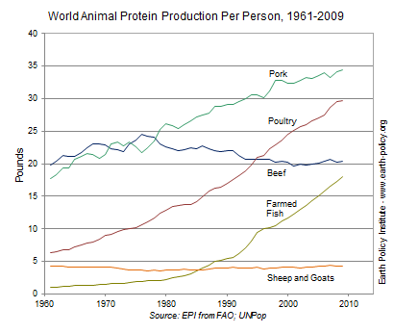

Slide 36
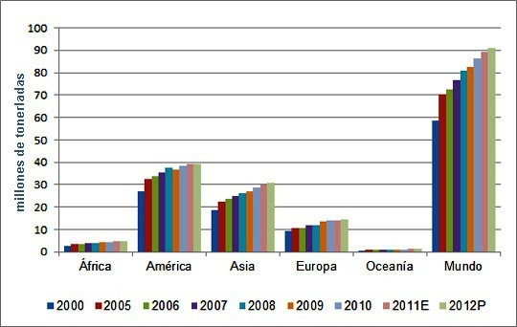
TENDENCIA EN DEMANDA DE PROTEINA DE AVE GLOBAL
www.elsitioavicola.com -

Slide 37
Producción mundial de huevo (millones de toneladas)
Región | Años
 | 2000 | 2005 | 2006 | 2007 | 2008 | 2009 | 2010 | 2011P | 2012P
África | 1.9 | 2.3 | 2.4 | 2.5 | 2.6 | 2.6 | 2.6 | 2.6 | 2.6
América | 10.4 | 11.6 | 12.2 | 12.2 | 12.4 | 12.6 | 12.7 | 12.9 | 12.9
Asia | 29.1 | 32.8 | 33.2 | 34.8 | 36.3 | 37 | 37.5 | 38.1 | 38.7
Europa | 9.5 | 9.9 | 10.1 | 10 | 10.3 | 10.3 | 10.5 | 10.3 | 10.2
Oceanía | 0.2 | 0.2 | 0.2 | 0.2 | 0.2 | 0.2 | 0.3 | 0.3 | 0.3
Fuente hasta 2010: FAO
P: Pronóstico
Paul Aho Ph.D. poultry prospective
Región | Años
 | 2000 | 2005 | 2006 | 2007 | 2008 | 2009 | 2010 | 2011 | 2012P | 2024
África | 1.9 | 2.3 | 2.4 | 2.5 | 2.6 | 2.6 | 2.6 | 2.6 | 2.6 | 3.1
América | 10.4 | 11.6 | 12.2 | 12.2 | 12.4 | 12.6 | 12.7 | 12.9 | 12.9 | 18.4
Asia | 29.1 | 32.8 | 33.2 | 34.8 | 36.3 | 37 | 37.5 | 38.1 | 38.7 | 44.2
Europa | 9.5 | 9.9 | 10.1 | 10 | 10.3 | 10.3 | 10.5 | 10.3 | 10.2 | 10.5
Oceanía | 0.2 | 0.2 | 0.2 | 0.2 | 0.2 | 0.2 | 0.3 | 0.3 | 0.3 | 5.1
Total | 51.1 | 56.8 | 58.1 | 59.7 | 61.8 | 62.7 | 63.6 | 64.2 | 64.7 | 81.3

Slide 38
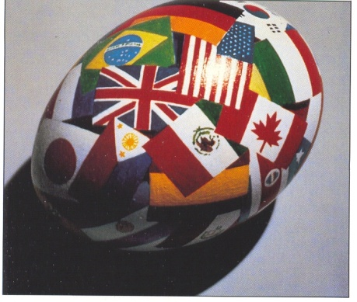
TENDENCIA MUNDIAL EN EL CONSUMO DE HUEVO
8 kg / persona / año = 145 huevos por persona (huevo de 55g)
En los EEUU hay 1 ponedora por persona para un consumo de 250 huevos
145/250 = .58 ponedoras por persona * 6 mil millones de habitantes = 3.5 mil millones de ponedoras en el mundo.
+ 10 huevos de consumo = > 200 millones de ponedoras!
80 millones de personas por año adicionales = 47 millones de ponedoras necesarias
Fuente :World poultry enero 2012
Modificado por econometria.
Fuente de World Poultry Vol. 20 No. 1 2012
Peter Hunton y Geoff Fairhurst

Slide 39
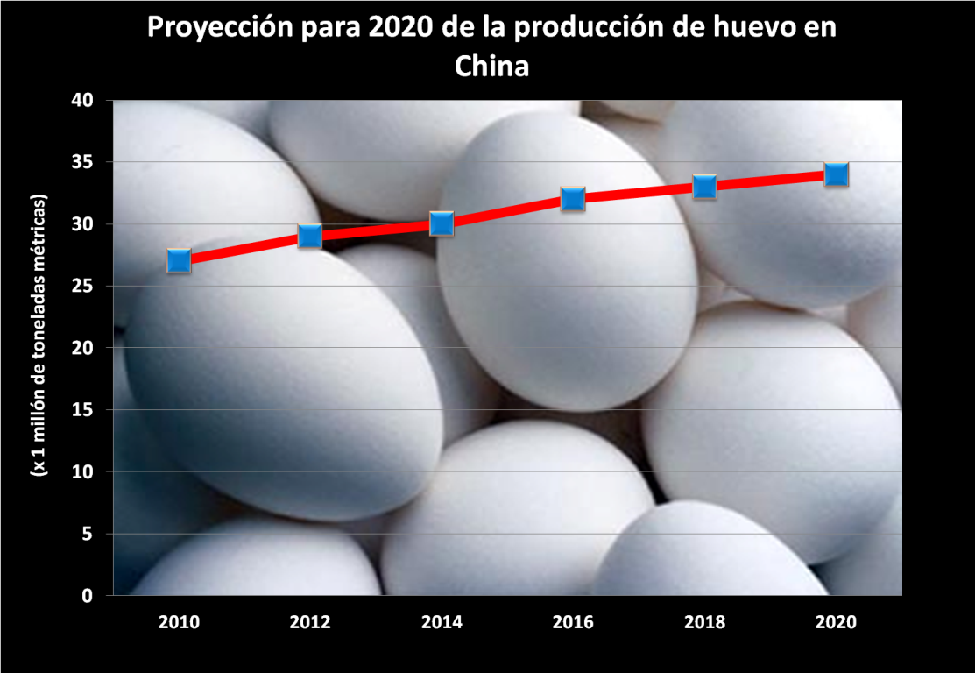
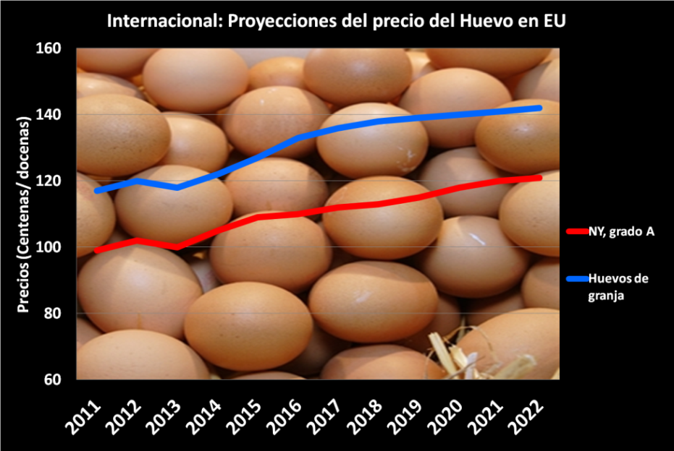
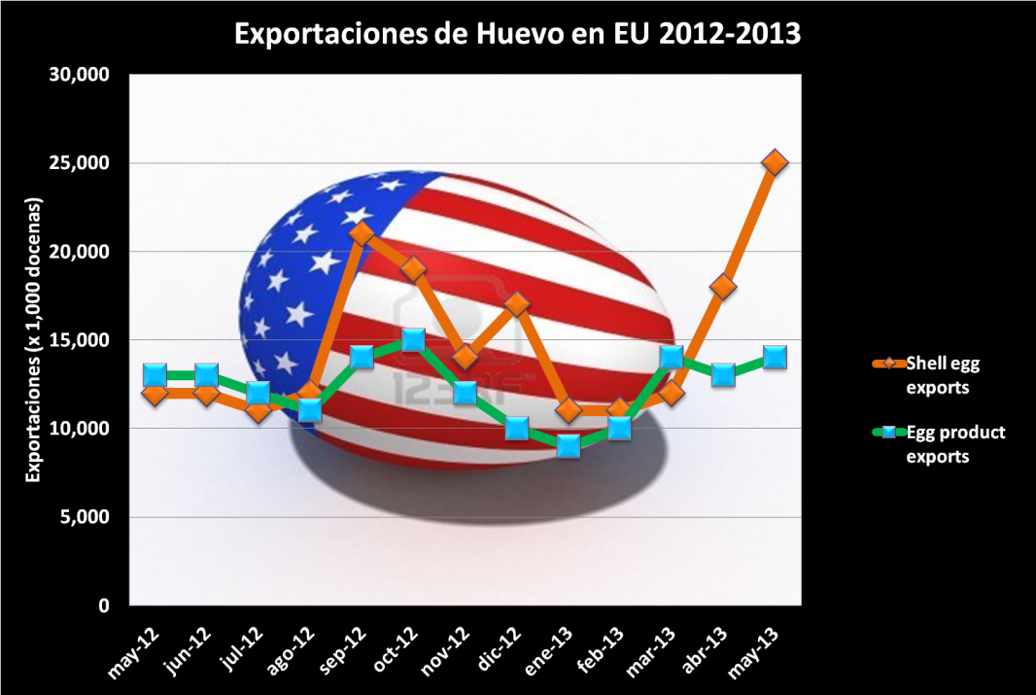

Slide 40

Producción mundial de huevo 2013-2025

Slide 41
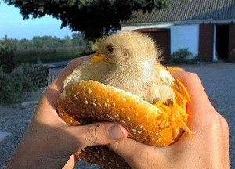
Produccion mundial de carne de ave 2013-2025
Fuente :World poultry enero 2013
Modificado por econometria.

Slide 42

Industria de alimento
balanceado
Produccion mundial
2013
670 MILLONES DE TONELADAS
(US Feed grain council)

Slide 43

Tendencias mundiales de la subnutrición 2012
La FAO estima que el número de personas subnutridas del mundo fue de 942 millones: 898 millones en los países en desarrollo, 34 millones en los países en transición y 10 millones en las economías de mercado desarrolladas.
Población subnutrida por regiones 1999-2012(millones)
Fuente: FAO 2012Stats.

Slide 44
Tendencias en producción de proteína de origen animal global,
La avicultura puede apoyar la solución de subnutrición en el mundo en corto plazo y a precios accesibles.
Las primeras estimaciones del 2011 demuestran que ha sido el año cuando la producción mundial de carne de pollo superó los 100 millones de toneladas métricas por primera vez en la historia. (Organización para la Alimentación y la Agricultura de las Naciones Unidas)
Para la producción de huevos, un total de 2011 de aproximadamente 64 millones de toneladas métricas parece probable. Por lo tanto, la producción de carne de ave puede decir que ha expandido a nivel mundial en aproximadamente un 43% desde el año 2000, mientras que la producción de huevos ha crecido en más del 28% durante el mismo período. Organización para la Alimentación y la Agricultura de las Naciones Unidas
La industria avícola mundial debe ser capaz de aprovechar su habilidad de conversión alimenticia en el futuro,. World market projections 2012 .
A medida que más de la población mundial vive en países menos desarrollados comienza a consumir más proteínas de ave, ya que cuesta menos.Poultry USA, November. ©Copyright 2012, All Rights Reserved.
Para ser un actor global, no podemos ignorar las tendencias futuras hacia los productos que requieren menos recursos naturales (tierra, granos, agua, etc) como es el caso de las aves. Desouzart. 2012
El mundo ha fomentado la proteína animal alimentada con grano para incrementar la producción.
Con un 35 % de la cosecha de grano del mundo (de 1951,hasta 2012 se crecio a 860 millones de toneladas),pero se requiere incrementar un 70 % para los próximos 20 años usada para producir proteína animal.
El consumo de la carne tiene un gran impacto en el consumo final de grano y por tanto en la seguridad alimentaria global.

Slide 45

La Tendencia Mundial es:
Mayor Demanda de Maíz vs Oferta
Producción 868 millones de tons vs un consumo de 867.98
Reservas de inventario 128 millones de tons (una de las más bajas de los últimos 40 años, 53 días)
Mayor población que alimentar: 11-13 billones de personas en el año 2050
Mayor poder adquisitivo en países emergentes para enriquecer sus dietas con proteína.
Mayor cantidad de cereal para la producción de biocombustibles (30% de la producción de USA se utiliza para Etanol).
Hacia el año 2040 el consumo se duplicará

Slide 46
Contexto Mundial: Mayor Consumo de Maíz vs Producción
MÁS Maíz, Menos Pobreza
Consumo Mundial Anual de Maíz (toneladas)
Fuente: USDA Jul, 11
El reto global es elevar la producción de maíz en un 70% en los próximos 15 años, con el fin de poder abastecer la demanda de este grano

Slide 47

Megatendencia en el crecimiento de poblacion humana vs produccion de proteina
Speed estimated animal protein production
Source: FAO Stats 2011
Demand and dependence on
grains like corn
can endanger global feed

Slide 48
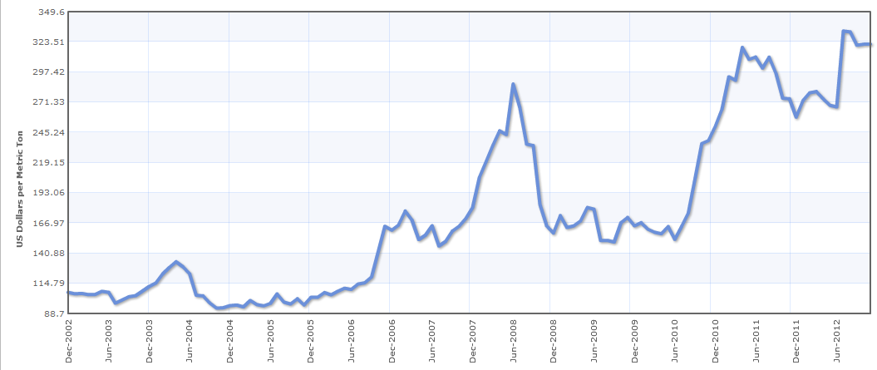
A Mayor Demanda,
Mayor Precio de Maíz
Precio Marzo 2012 y 2013 $4-$4.5 pesos/kilo
Los precios son afectados por:
La oferta y demanda de grano, y
Por posibles factores climáticos que puedan afectar los rendimientos estimados en los principales países productores de grano (heladas, sequías, inundaciones, etc).
Source: World Bank

Slide 49
MARCO
CONCEPTUAL
TENDENCIAS DE PRODUCCION AVICOLA
EN MEXICO HACIA EL 2024

Slide 50
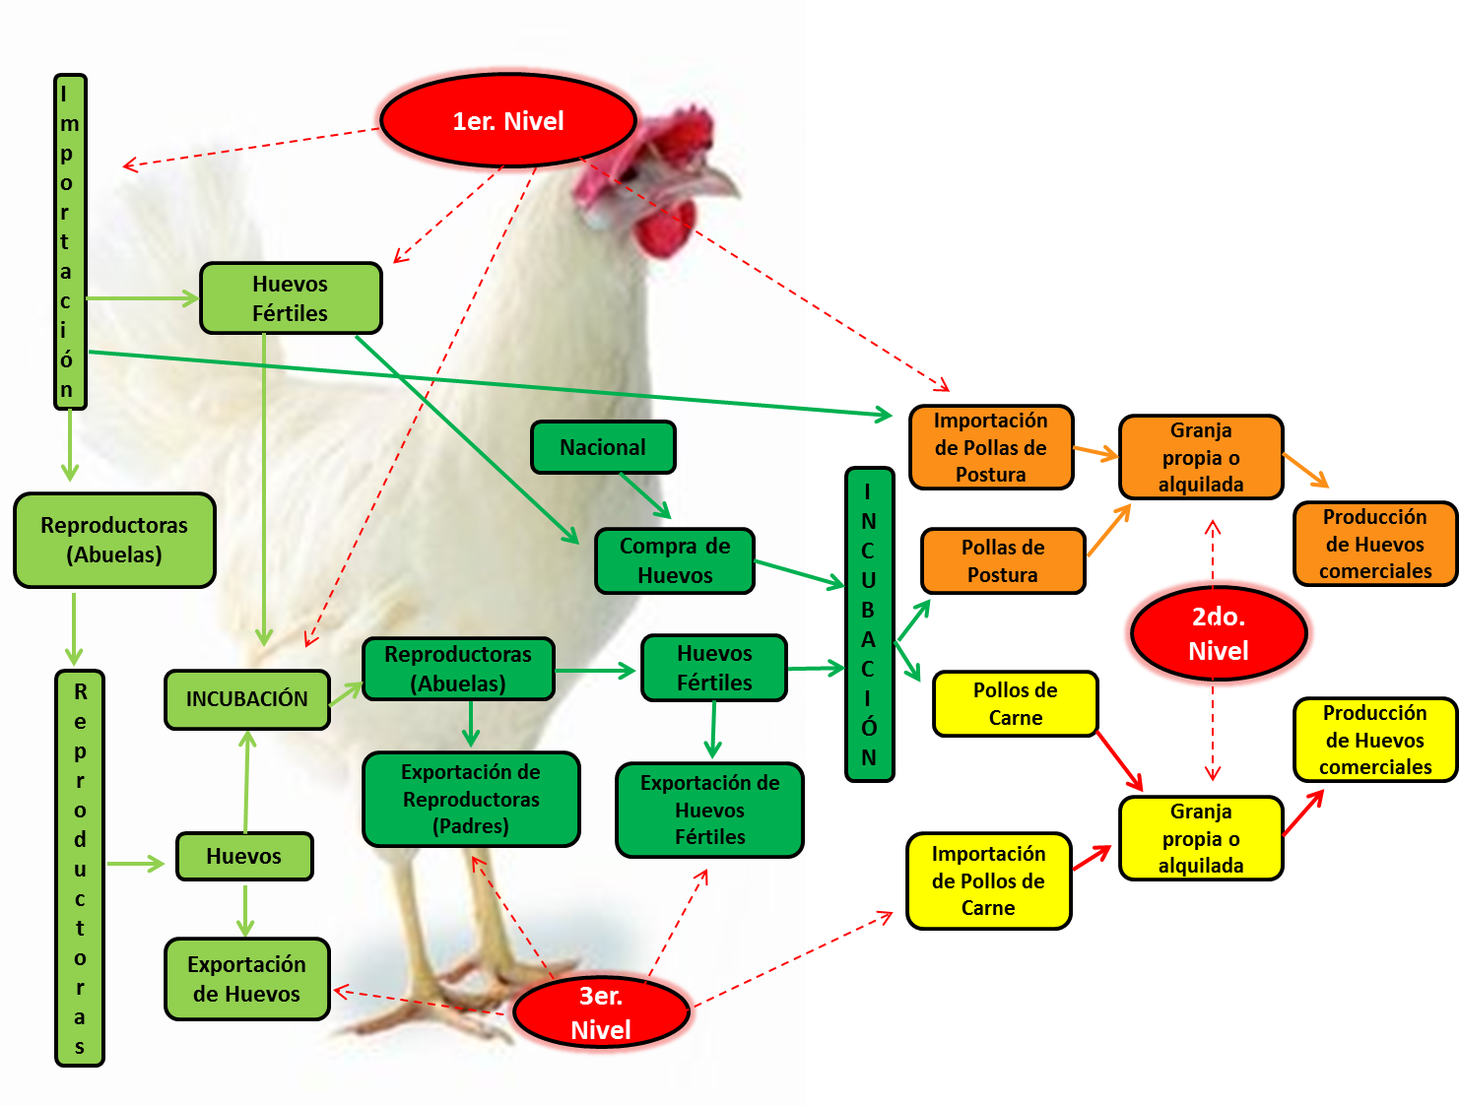
Esquema de integration vertical de la produccion avicola

Slide 51
México producción avícola en 2013
SISTEMA
Huevo
VOLUME N
TONELADAS METRICAS
2,306,744
2,853,228
VALOR DE PRODUCCION
(Millones Pesos)
$ 30,310.616
$ 47,420.649
15,059
Total
5,175,031
$ 527.065
$ 78,258.330
Pavo
Pollo
Source: UNA; SAGARPA; SIAP., preliminary 2013

Slide 52
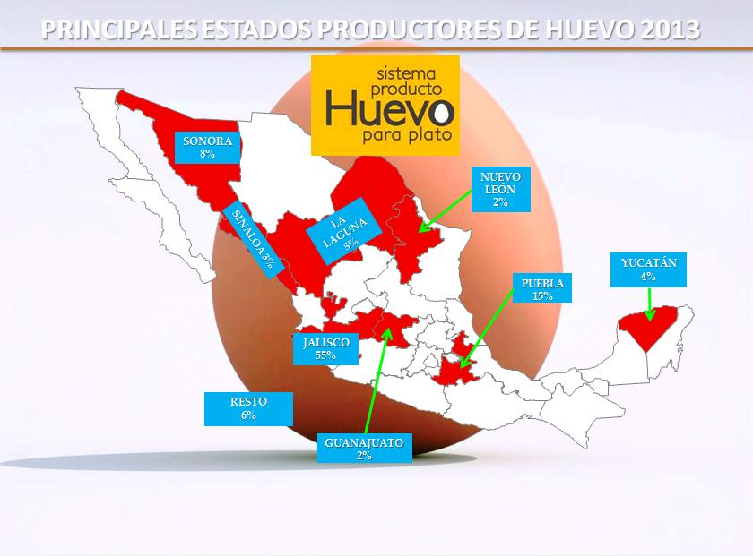
Mexico
Prospectiva de la producción de huevo
México ocupa el 5º lugar mundial en producción y el primer lugar global en consumo per cápita.
La técnica de econometría permite estimar un crecimiento de la avicultura mexicana hacia el 2024 de un 17.8 % en su conjunto y es razonable estimar que aportara el 74.2 % de la oferta de proteína animal total hacia e 2024.

Slide 54
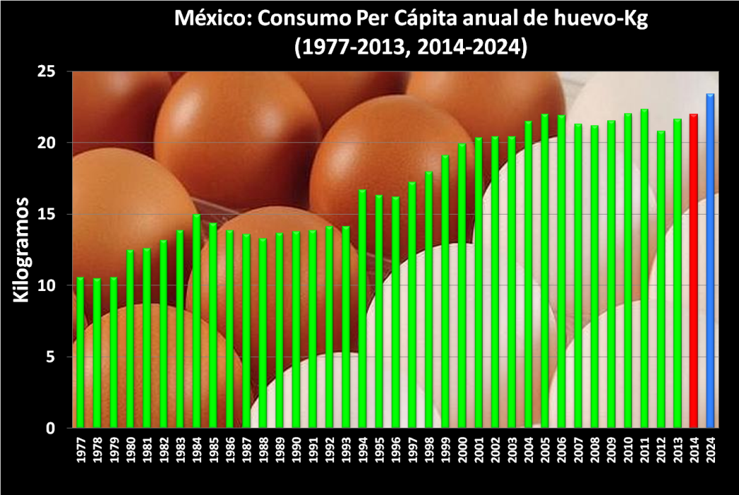
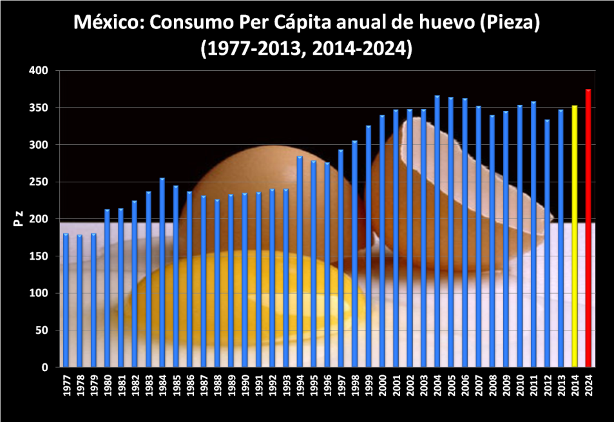
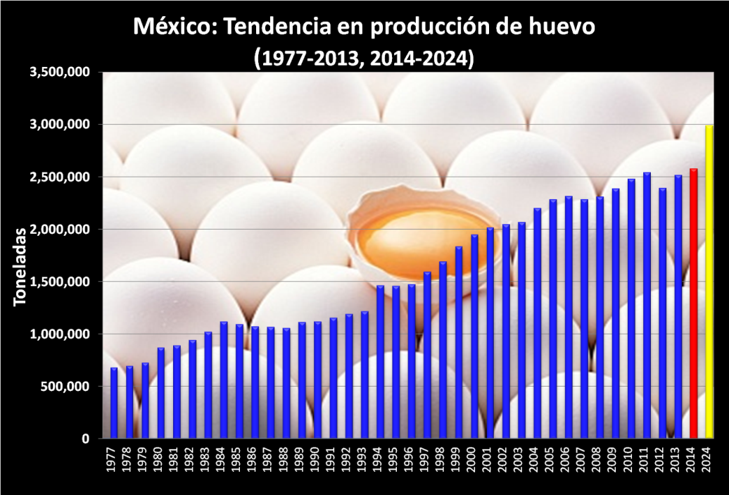
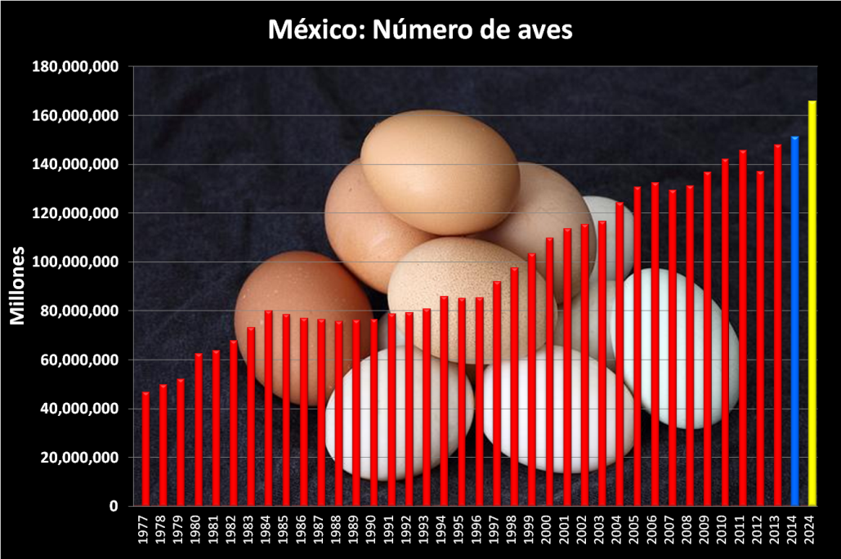

Slide 55
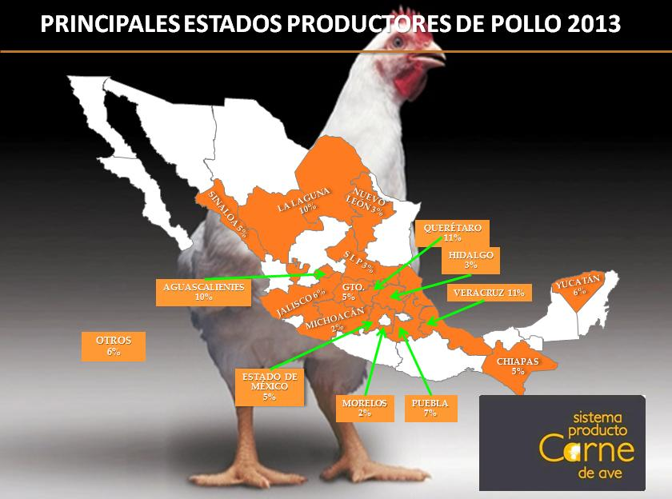
Mexico
Prospectiva de la producción de carne de ave.
México ocupa el cuarto lugar en producción de carne de ave y el sexto global en consumo per cápita.
Para la carne de ave en su modalidad de pollo y pavo el crecimiento se estima en 14.9 combinados.

Slide 57
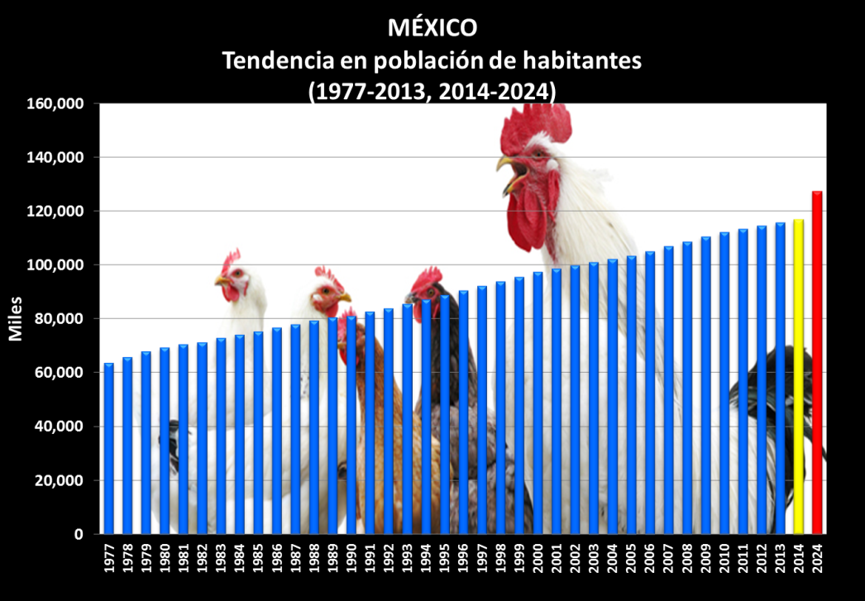
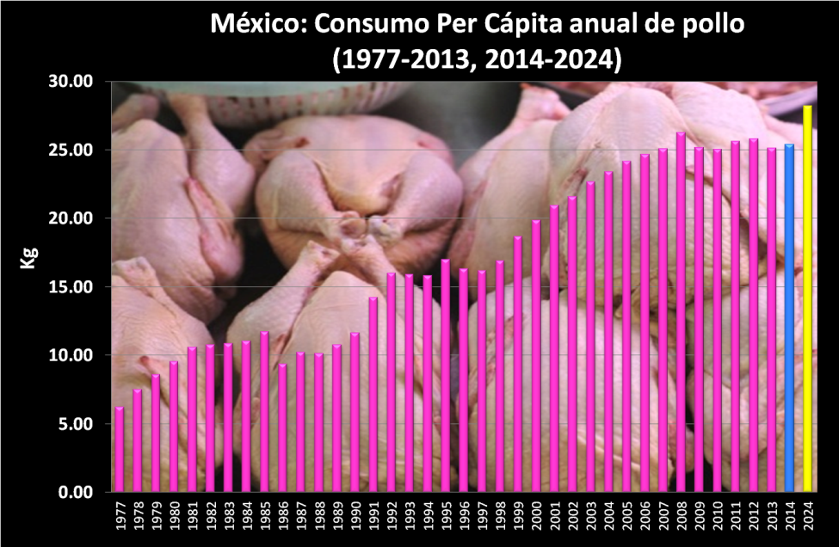
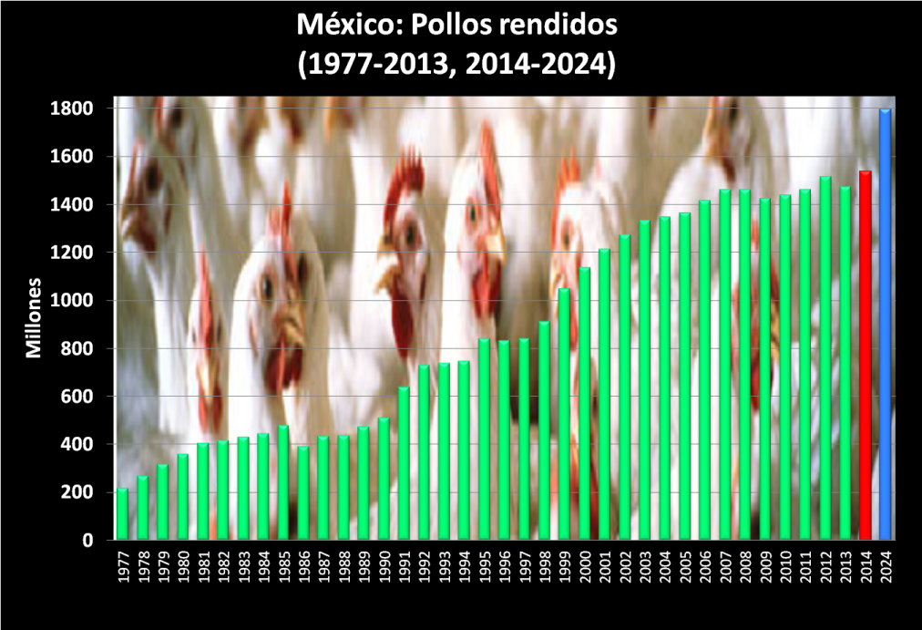
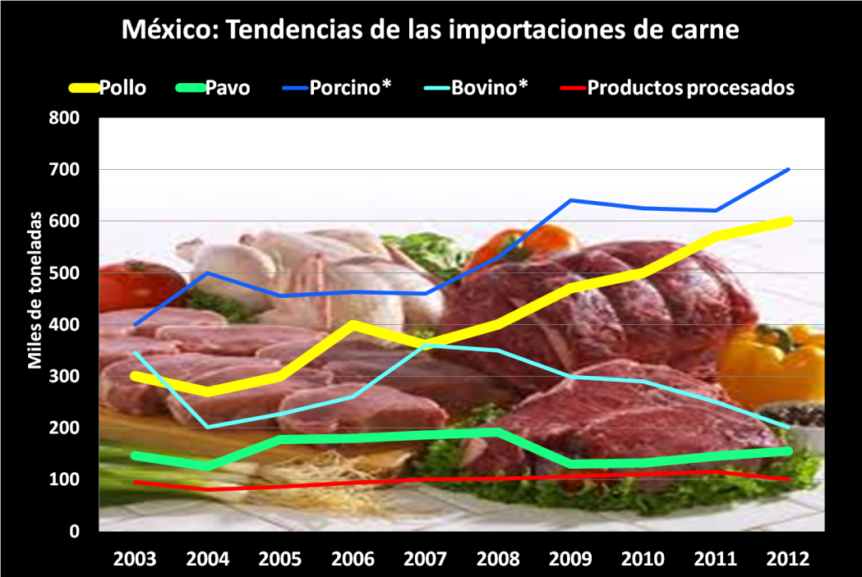

Slide 58
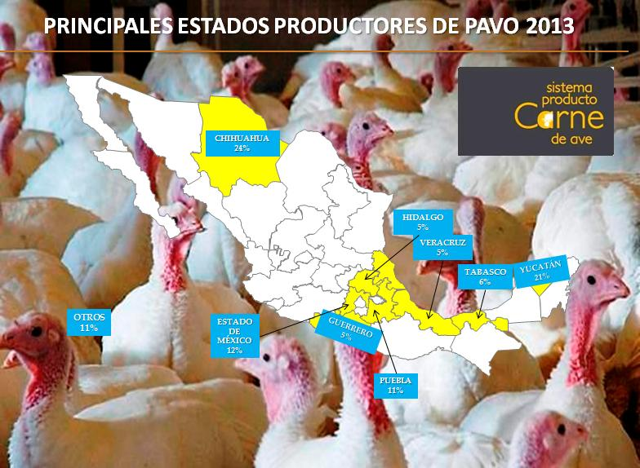
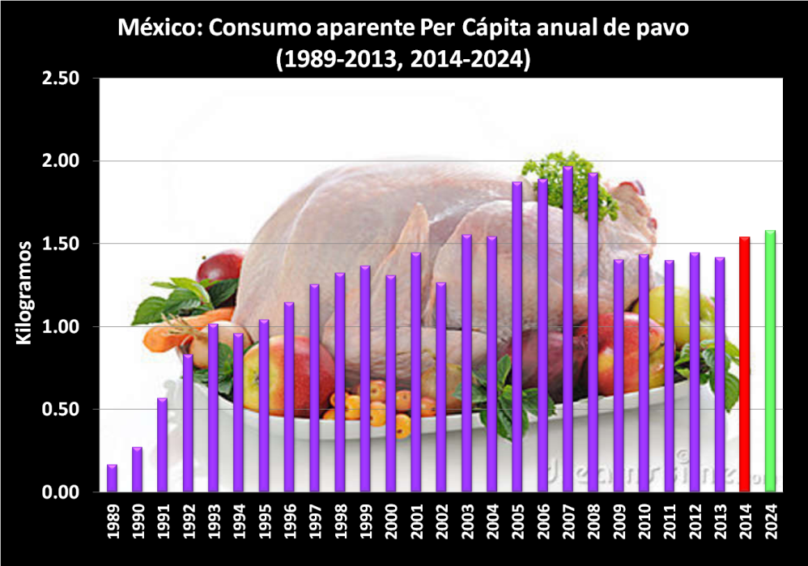
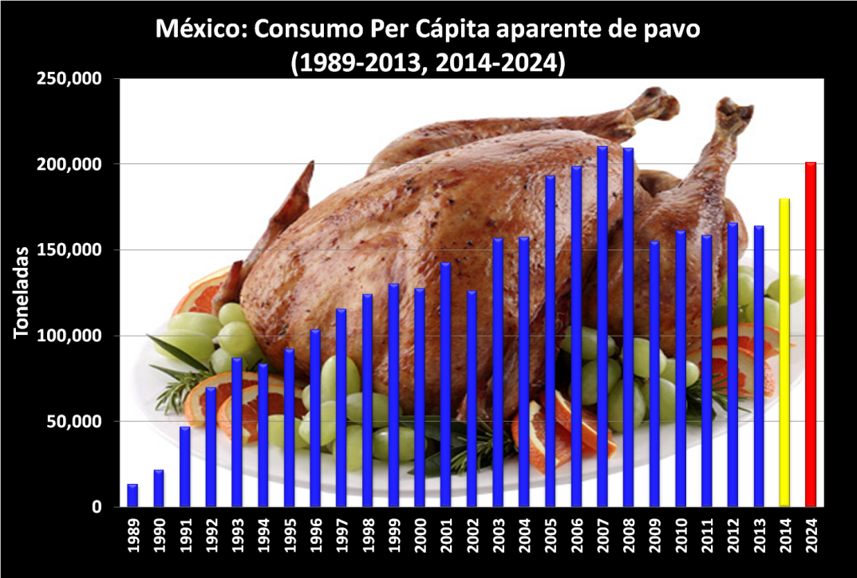
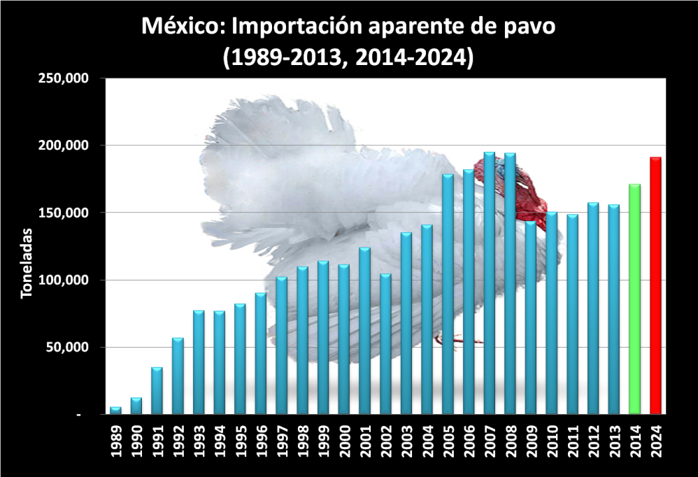
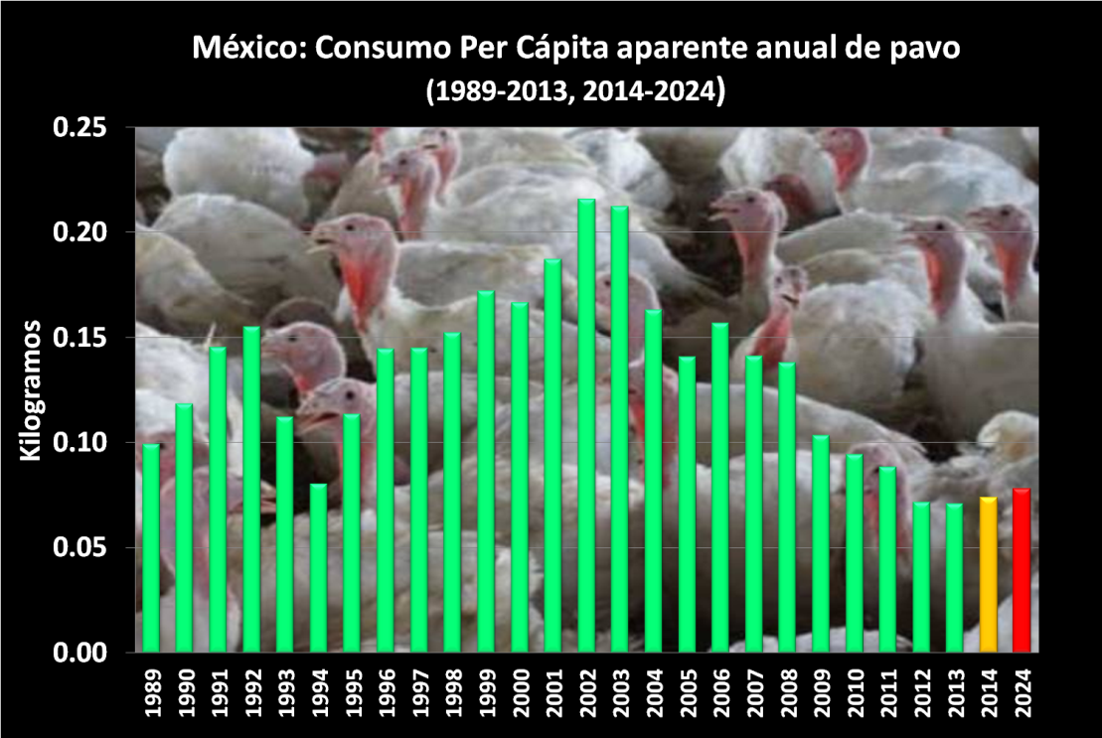
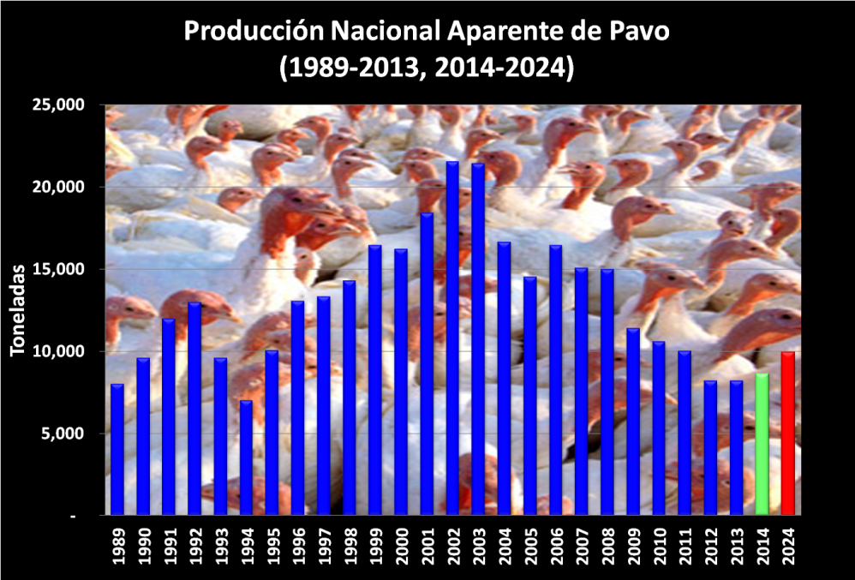

Slide 59
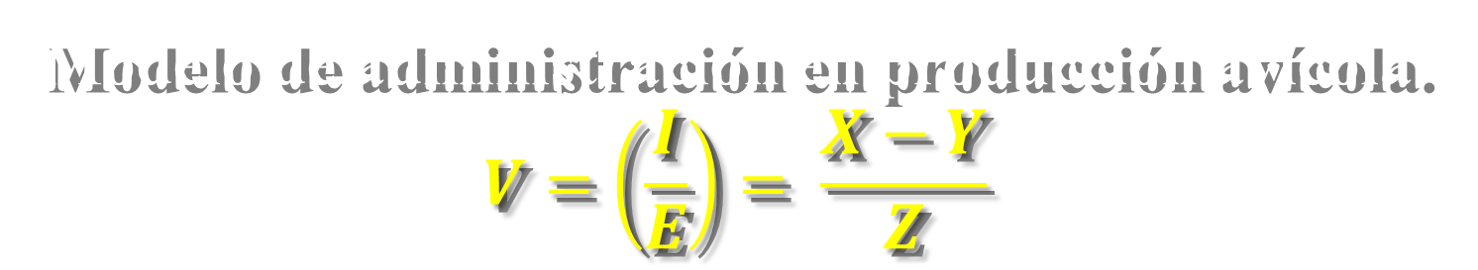
Modelo de administración en producción avícola.
$$V=\left(\frac{I}{E}\right)= \frac{X−Y}{Z}$$
En donde :
V = Volumen
I = Ingreso (Precio)
E = Egreso (Costos)
X = Margen = Utilidades
Y = Costo de reposición
Z = Costo por capital de trabajo
P.E. Punto de Equilibrio
TIR Tasa interna de retorno

Slide 60
Generación de Utilidades en avicultura
f PRECIO
Vs
f COSTO
f VOLUMEN
MAX. UTILIDAD ( $ ) =
I N G R E S O S
E G R E S O S
x
PRECIO
PESO VIVO
PRECIO = f (OFERTA/DEMANDA)
f ESTIRPE/AMBIENTE
f NIVEL DE NUTRIMENTOS
f EFECTO DE ESTACIONARIEDAD
x
f CONSUMO DE ALIMENTO
f COSTO ALIMENTO
PRECIO INGREDIENTES
f (OFERTA Y DEMANDA)

Slide 61
DONDE SE ENCUENTRAN LAS GRANDES OPORTUNIDADES?
!DONDE ESTAN, LOS GRANDES COSTOS…!
70% / 70%

Slide 63
Tendencia en el costo y disponibilidad de Materias primas y la competitividad en producción avícola en México.

Slide 64
Importaciones y exportaciones avícolas
El análisis de la UNA,permite apreciar que las importaciones se incrementan en el 2013 en función de la contingencia de salud aviar conocida como influenza aviar de alta patogenicidad virus CAPH7n3 y esto sucede también por alta demanda que tiene los productos avícolas.
Las importaciones serán un complemento a las necesidades internas.

Slide 65
Conclusiones
La avicultura en México se mantendrá como la principal garantía de autosuficiencia alimentaria y como la principal fuente de proteína animal hacia el 2024.
Los modelos de regresión nos muestran un crecimiento de la avicultura mexicana que combinado oferta el 74% de la proteína animal disponible.
Se requieren modelos lineales y no lineales (series de Tiempo Box Jenkins) para validar los modelos de regresión en predicción.
El costo de materias primas puede ser una variable poderosa en el desempeño de la avicultura mexicana hacia el 2024.

Slide 66
Si desea copia de esta presentación estará disponible en la pagina:
http://sistemaproductoaves.org.mx
Consultas sobre esta presentación
sistemaproductoavesjosdt@live.com.mx

Slide 67
Fuentes de consulta

Slide 68
Fuentes de consulta internacional.

